Slide 1
Einführung ins Prototyping
Subline

Slide 2
Standortbestmmung
2020

Slide 3
Einordnung in den Prozess
4 IDEENENTWICKLUNG (Ideation) Wir haben Ideen identifiziert Was können wir daraus machen? | 5 PROTOTYPEN-ENTWICKLUNG (Prototyping) Wir haben eine Idee Wie können wir diese darstellen? | 6 TESTEN (Test) Wir haben etwas neues ausprobiert Wie können wir es verbessern und anpassen?
Schritte: Große Menge an Ideen generieren Ideen validieren, mithilfe von verschiedenen Methoden verfeinern Ideen clustern und die mit dem größten Potenzial auswählen Ideen präsentieren | Schritte: Ideen anfassbar und erlebbar machen Ideen in Prototypen umwandeln Tests in kleinen Teams durchführen, Lern- und Entwicklungsprozess dokumentieren Nutzerbedürfnisse bedenken Feedback einholen | Schritte: Tests mit Testnutzern durchführen Feedback der Nutzer einholen und Prototypen verbessern Iterationsschleifen planen, Nutzer einbinden, aus der Interaktion lernen Lern- und Entwicklungsprozess dokumentieren

Slide 4
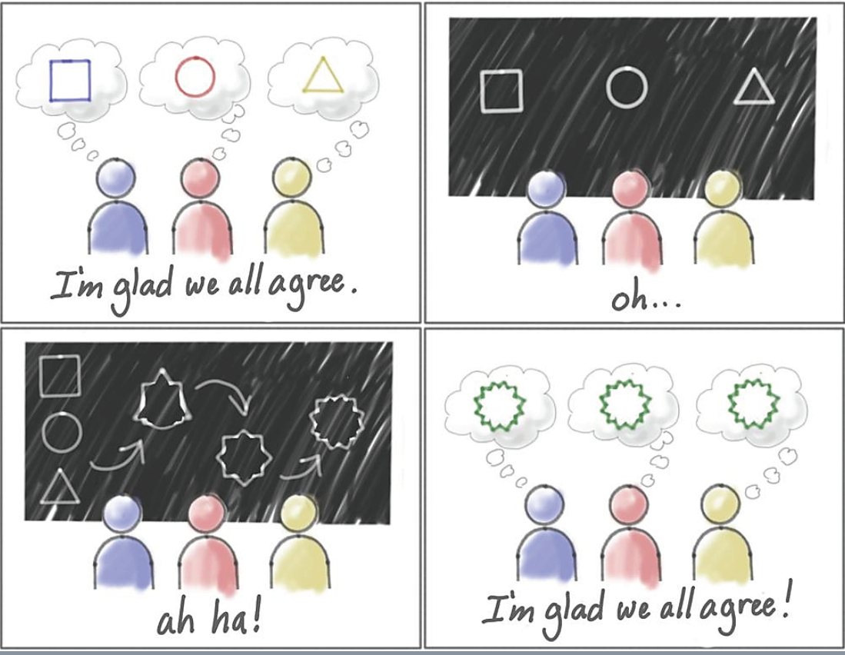
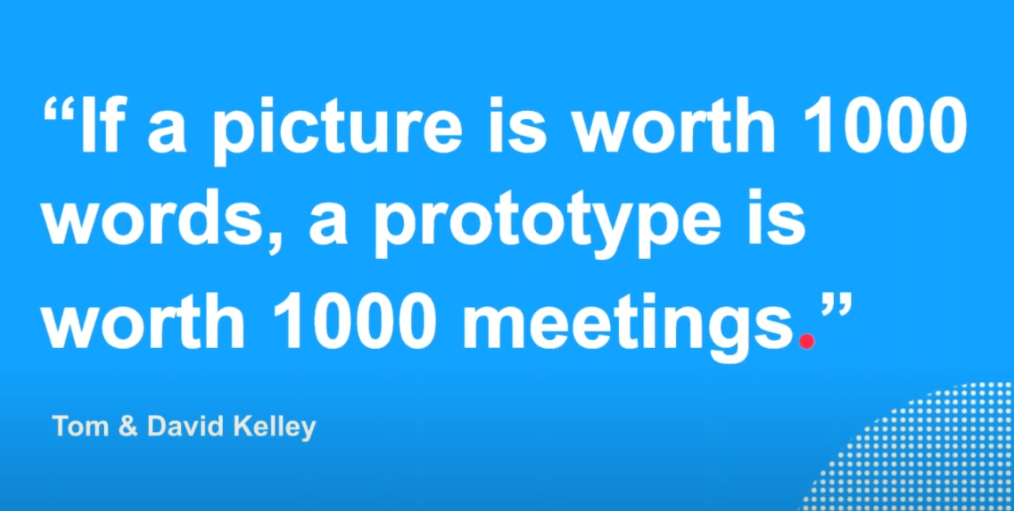
Prototyping dient der Kommunikation
Prototyping ist der beste Weg, die Idee mitzuteilen.
Durch das gemeinsame Produzieren eines Prototypen kann man sicherstellen, dass alle im Team das gleiche Verständnis der Idee haben.

Slide 5
Ein Prototyp ist ein Denkwerkzeug zur Erforschung verschiedener Richtungen.
Prototypen zwingen uns, strukturelle, beziehungsorientierte und logische Fragestellungen auf eine Weise anzugehen, die durch bloßes Nachdenken und diskutieren nicht möglich ist.
Ein Nutzer kann sich leichter vorstellen, wie er das Produkt nutzen kann, wenn er etwas physisches in der Hand hat.
Beim Test eines Prototypen lässt sich leichter die Erfahrung des Nutzers abfragen, z.B.: „Was gefällt dir?“, „Was fehlt?“
„Prototyping ist Denken mit den Händen“

Slide 6
Mit Prototyping überprüft man Hypothesen
+
=
Wir kennen ein Bedürfnis des Nutzers.
Wir haben eine Lösung, die das Bedürfnis stillt.
Der Nutzer ist begeistert?

Slide 7
Prototyping & Testing
Idee
Iterativer Prozess
Vorteile:
Starke Nutzerorientierung
Frühzeitige Einbeziehung von Stakeholdern/ Akzeptanz im Unternehmen
Kostenersparnis durch frühzeitige Testung mit günstigen Prototypen
Kompetenzsteigerung im Unternehmen
Hypothese
Welche Annahmen setzt die Idee voraus?
3. Sprint
Neue Hypothese
Pro Idee ein Team
Team =
Product Owner +
Scrum Master +
selbstorganisiertes Entwicklungsteam
(max. 6 Personen)
2. Sprint
Prototyp
Wie kann ich die Hypothese überprüfen?
1. Sprint
Bewertung
Was heißt das für die Idee?
Testen
Trifft die Hypothese zu?
Zunehmende Einbeziehung von Stakeholdern
Zunehmender Aufwand und Detailtreue der Prototypen

Slide 8
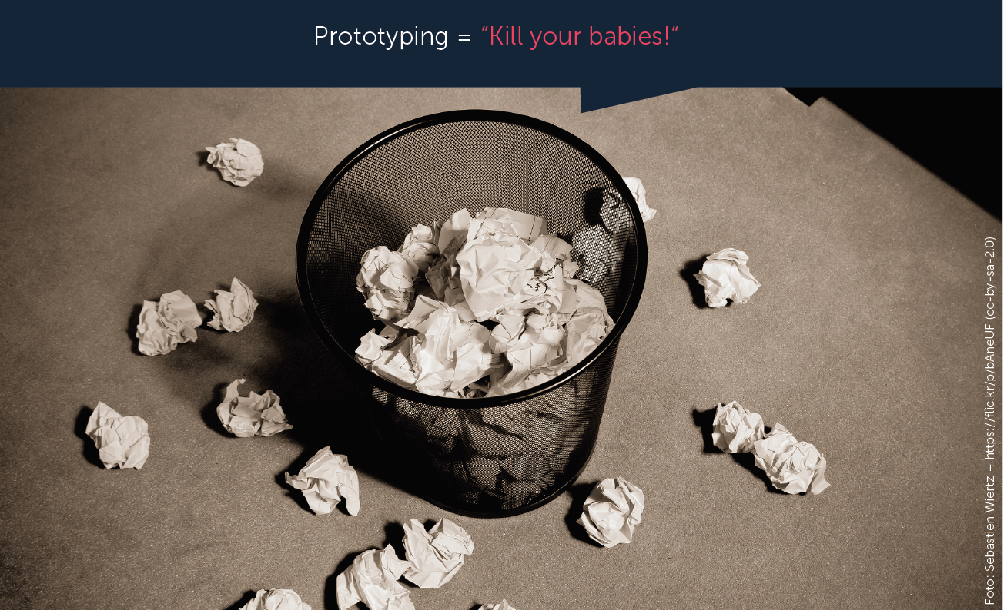
Prototyping = Kultur, Mentalität und Haltung
- Ziel ist es, ein Hilfsmittel zu bauen, mit dem
wir lernen können
- Prototypen sind immer unfertig! Oftmals
reicht eine Skizze
- Prototyping = Handwerk & Geisteshaltung
- Verliebe dich nicht in deinen Prototypen,
sei immer bereit, ihn wegzuwerfen, wenn
er nicht funktioniert

Slide 9
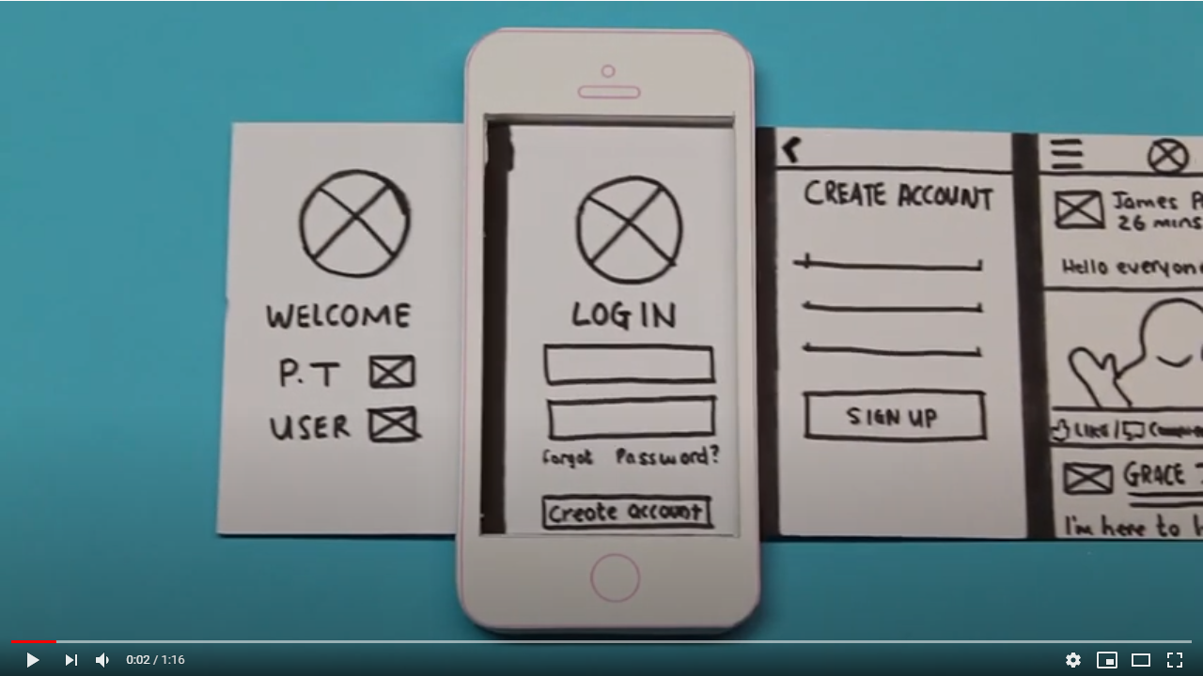
Baue genug, um zu lernen, aber nicht mehr
Beispiel: Eine App aus Papier
der Prototyp soll Fragen beantworten
Es ist kein voll funktionsfähiges Produkt notwendig - nur eine realistisch aussehende Fassade, auf die die Kunden bzw. Nutzer*innen reagieren können.
https://www.youtube.com/watch?v=y20E3qBmHpg

